Slide 1
C++程序设计
程龙

Slide 2
第3篇
基于对象的程序设计
第8章 类和对象
第9章 怎样使用类和对象
第10章 运算符重载
C++程序设计

Slide 3
第8章 类和对象的特征
C++程序设计

Slide 4
8.1 面向对象程序设计方法概述
8.2 类的声明和对象的定义
8.3 类的成员函数
8.4 对象成员的引用
8.5 类的封装性和信息隐蔽
8.6 类和对象的简单应用举例
C++程序设计

Slide 5
8.1 面向对象程序设计方法概述
面向对象程序设计
  C++并不是一个纯粹的面向对象的语言，而是一种基于过程和面向对象的混合型语言。
  C语言：基于过程的语言
    函数是构成程序的基本部分，程序面对的是一个个函数
  C++语言：在C基础上引入了面向对象的机制
    解决编写大型程序所面临的困难
    类是构成程序的基本单位，程序面对的是一个个类和对象
  面向对象的程序设计
    抽象、封装：第3部分基于对象的程序设计
    继承、多态：第4部分面向对象的程序设计
C++程序设计

Slide 6


面向对象的程序设计
  对象：客观世界中任何一个事物都可以看成一个对象
    汽车、房屋、学校、班级…
    任何一个对象都应当具有这两个要素：属性和行为，一个对象往往是由一组属性和一组行为构成的。
C++程序设计

Slide 7
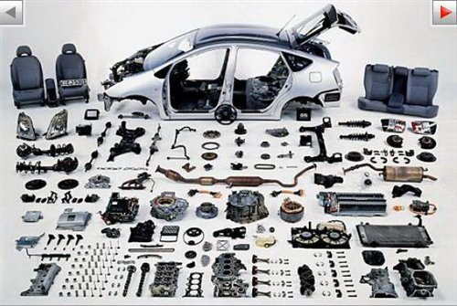
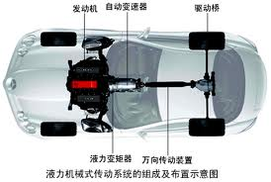
面向对象的程序设计
  对象
    在一个系统中的多个对象之间通过一定的渠道相互联系，要使某一个对象实现某一种行为，应当向它传送相应的消息。
C++程序设计

Slide 8


面向对象的程序设计
  封装与信息隐蔽
    可以对一个对象进行封装处理，把它的一部分属性和功能对外界屏蔽，也就是说从外界是看不到的,甚至是不可知的。
    这样做的好处是大大降低了操作对象的复杂程度。
C++程序设计

Slide 9





面向对象的程序设计
  抽象
    抽象的作用是表示同一类事物的本质，抽象的过程是将有关事物的共性归纳、集中的过程。
    类是对象的抽象，而对象则是类的特例，或者说是类的具体表现形式。
C++程序设计

Slide 10
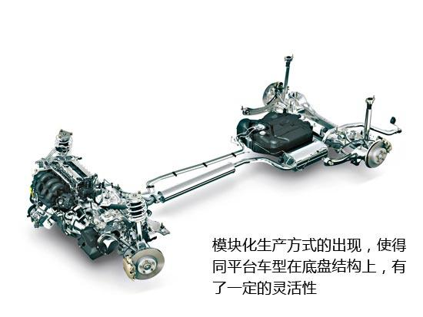


面向对象的程序设计
  继承与重用
    继承是指一个对象直接使用另一对象的属性和方法
      父类（基类）、子类（派生类）
    采用继承的方法可以很方便地利用一个已有的类建立新的类
      不仅可以利用自己过去所建立的类，也可以利用别人建立的类或存放在类库中的类，从而缩短软件开发周期
C++程序设计

Slide 11



面向对象的程序设计
  多态性
    由继承而产生的相关的不同的类，其对象对同一消息会作出不同的响应。
    多态性是面向对象程序设计的一个重要特征，能增加程序的灵活性。
C++程序设计

Slide 12
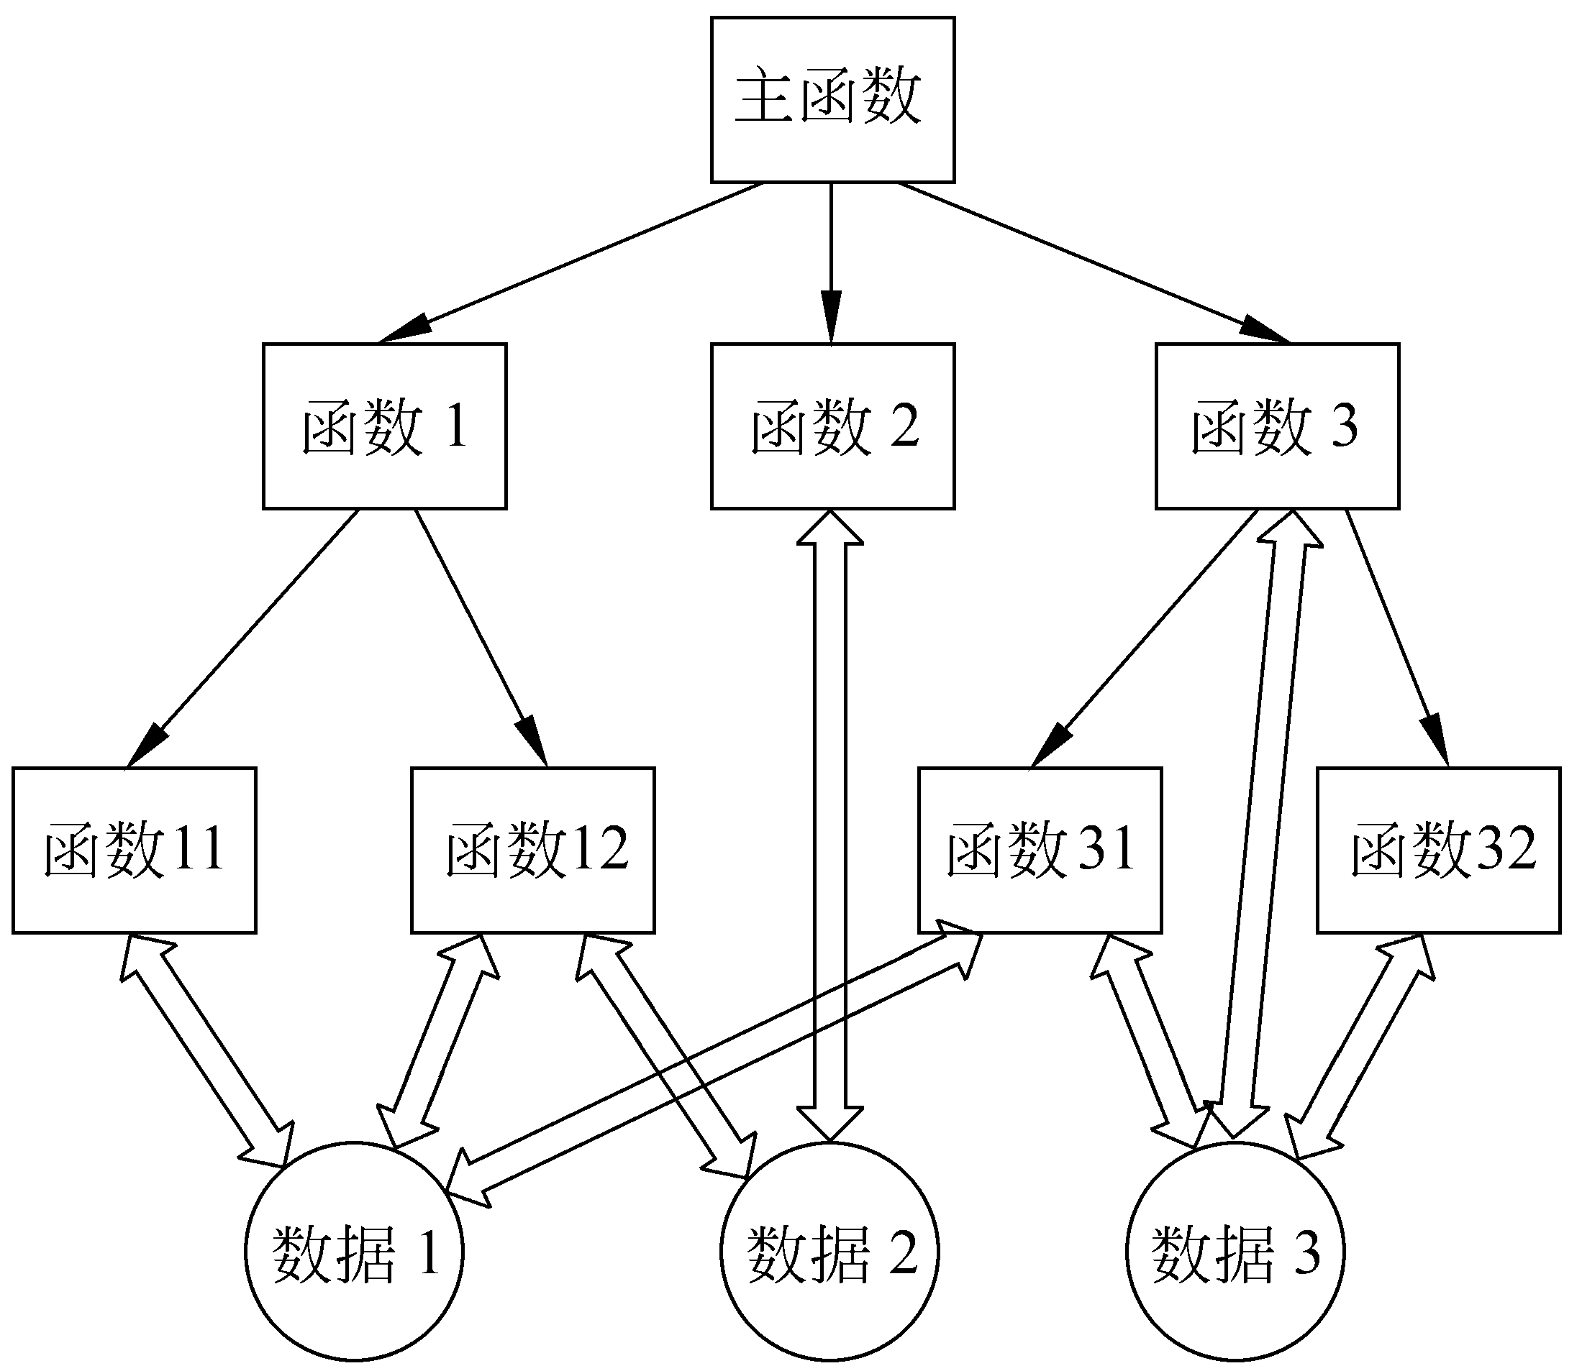
面向对象程序设计的特点
  传统的面向过程程序设计是围绕功能进行的，用一个函数实现一个功能。所有的数据都是公用的，一个函数可以使用任何一组数据，而一组数据又能被多个函数所使用。程序设计者必须考虑每一个细节。
在面向过程的结构化程序设计中，人们
常使用这样的公式来表述程序：
程序=算法＋数据结构
C++程序设计

Slide 13
  面向对象程序设计
    设计所需的类和对象
    考虑如何向对象发送消息
    程序=对象s+消息

Slide 14
面向对象的软件开发
  面向对象分析
    分析用户需求，建立宏观需求模型
  面向对象设计
    首先是进行类的设计，类的设计可能包含多个层次(利用继承与派生)。然后以这些类为基础提出程序设计的思路和方法
  面向对象编程
    编写程序
  面向对象测试
    发现程序的错误并改正
  面向对象维护
    修改和升级
C++程序设计

Slide 15
8.2 类的声明和对象的定义
类和对象的关系
  类是对象的抽象，而对象是类的具体实例
    类
      类代表了某一批对象的共性和特征
      类是抽象的，不占用内存
    对象
      对象就是类类型的一个变量
      对象是具体的，占用存储空间
C++程序设计

Slide 16
声明类类型
  class 类名
  { private:
  私有的数据和成员函数;
  public:
  公用的数据和成员函数;
  protected:
  保护的数据和成员函数;
  };
  成员访问限制符
    private：成员只能被本类中的成员函数引用，类外不能调用 （默认）
    public:：成员即可以被本类中的成员函数引用，也可以被其他函数调用
    protected：成员不能被类外函数访问，但可被派生类的成员函数访问。
class Student
{ private:
int num;
char name[20];
char sex;
public:
void display( )
{ cout<<″num:″<<num<<endl;
cout<<″name:″<<name<<endl;
cout<<″sex:″<<sex<<endl; }
};
C++程序设计

Slide 17
定义对象的方法
  (1) 先声明类类型，然后再定义对象
  类名 对象名 class 类名 对象名
  Student stud1,stud2; class Student stud1,stud2;
  (2) 在声明类类型的同时定义对象
  class Student
  { ┆
  }stud1，stud2;
  (3) 不出现类名，直接定义对象
  class
  { ┆
  }stud1，stud2;
C++程序设计

Slide 18
类和结构体类型的异同
  用struct声明的结构体类型实际上也就是类。
  struct Student
  {private:
  int num;
  char name[20];
  char sex;
  public:
  void display( )
  { cout<<″num:″<<num<<endl;
  cout<<″name:″<<name<<endl;
  cout<<″sex:″<<sex<<endl; }
  };
  Student stud1，stud2;
C++程序设计

Slide 19
类和结构体类型的异同
  区别
    用struct声明的类，如果对其成员不作private或public的声明，系统将其默认为public。
    用class定义的类，如果对其成员不作private或public的声明，系统将其默认为private。
  建议尽量使用class来建立类，struct来建立结构体
C++程序设计

Slide 20
8.3 类的成员函数
类的成员函数
  成员函数在类体中定义
  可以在类体中只写成员函数的声明，而在类的外面进行函数定义
  class Student
  { public:
  void display( );
  private:
  int num;
  string name;
  char sex;
  };
  void Student∷display( ) //::是作用域限定符，表明函数属于哪个类
  { cout<<″num:″<<num<<endl;
  cout<<″name:″<<name<<endl;
  cout<<″sex:″<<sex<<endl; }
C++程序设计

Slide 21
说明
  类函数必须先在类体中作原型声明，然后在类外定义，也就是说类体的位置应在函数定义之前，否则编译时会出错。
  调用成员函数时会根据在类中声明的函数原型找到函数的定义（函数代码），从而执行该函数。
  在类的内部对成员函数作声明，而在类体外定义成员函数，这是程序设计的一种良好习惯。
    结构清晰，便于阅读
    使接口和实现细节分离
C++程序设计

Slide 22
inline 成员函数
  并不真正地执行函数调用，而是把函数代码嵌入到程序的调用点
  对类内定义的成员函数，可以省略inline，因为这些成员函数已被隐含地指定为内置函数
  如果成员函数不在类体内定义，而在类体外定义，应当用inline作显式声明
  必须将类定义和成员函数的定义都放在同一个文件中，否则编译时无法进行置换
C++程序设计

Slide 23
class Student
{ public:
inline void display( ); //声明此成员函数为内置函数
private:
int num;
string name;
char sex;
};
inline void Student∷display( ) // 在类外定义display函数为内置函数
{ cout<<″num:″<<num<<endl;
cout<<″name:″<<name<<endl;
cout<<″sex:″<<sex<<endl;
}
C++程序设计

Slide 24
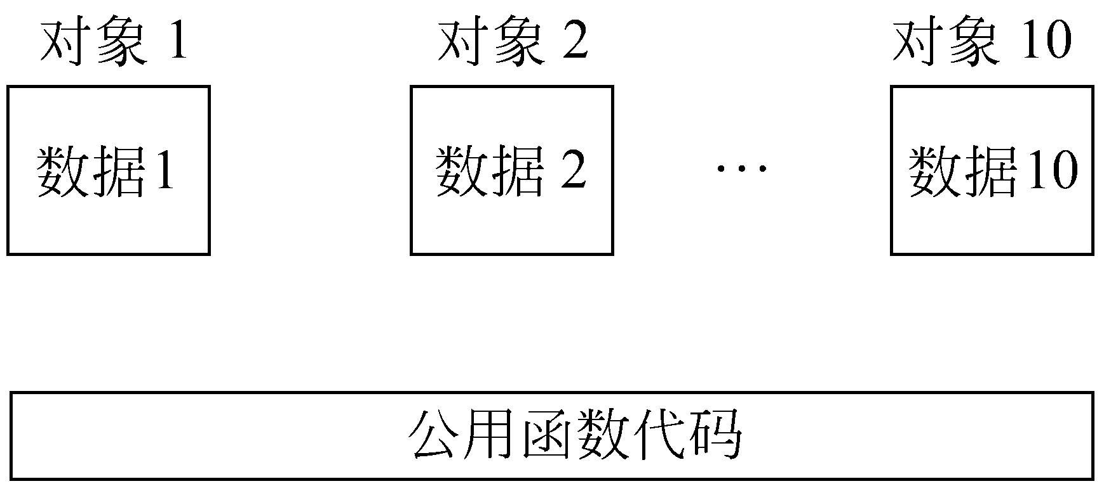
成员函数的存储方式
  每个对象所占用的存储空间只是该对象的数据部分所占用的存储空间，而不包括函数代码所占用的存储空间
  虽然调用不同对象的成员函数时都是执行同一段函数代码，但是执行结果一般是不相同的。不同的对象使用的是同一个函数代码段，它怎么能够分别对不同对象中的数据进行操作呢？C++为此专门设立了一个名为this的指针，用来指向不同的对象。
C++程序设计

Slide 25
说明：
  不论成员函数在类内定义还是在类外定义，成员函数的代码段都用同一种方式存储
  不论是否用inline声明，成员函数的代码段都不占用对象的存储空间
  虽然成员函数并没有放在对象的存储空间中，但从逻辑上讲，成员函数和数据一起封装在一个对象中，只允许本对象中的成员函数访问同一对象的私有数据
C++程序设计

Slide 26
8.4 对象成员的引用
访问对象中的成员可以有3种方法：
1. 通过对象名和成员运算符访问对象中的成员;
2. 通过指向对象的指针访问对象中的成员;
3. 通过对象的引用变量访问对象中的成员。
通过对象名和成员运算符访问对象中的成员;
  stud1.num=1001;
  stud1.display( );
C++程序设计

Slide 27
8.4 对象成员的引用
通过指向对象的指针访问对象中的成员;
  class Time
  {public:
  int hour;
  int minute;
  };
  Time t,*p;
  p=&t;
  cout<<p->hour;
  p->hour，(*p).hour和t.hour三者等价
通过对象的引用变量访问对象中的成员。
  Time t1;
  Time &t2=t1;
  cout<<t2.hour;
C++程序设计

Slide 28
8.5 类的封装性和信息隐蔽
公用接口与私有实现的分离
  公用成员函数是用户使用类的公用接口
    对数据成员设置值
    显示数据成员的值
    对数据进行各种方式的加工处理
  用户只能使用公用接口，而不能接触被隐藏的数据和实现的细节
    如果想修改或扩充类的功能，只需修改本类中的数据成员和相关的成员函数，类外的部分可以不必修改。
    如果在编译时发现类中的数据读写有错，不必检查整个程序，只需检查本类中访问这些数据的成员函数。
C++程序设计

Slide 29
类声明和成员函数定义的分离
  类声明、函数定义、类的使用分别放在不同的文件中
  使用#include包含类声明文件，统一编译连接后运行
//student.h
class Student
{ public:
void display( );
private:
int num;
char name[20];
char sex;
};
//student.cpp
#include <iostream>
#include ″student.h″
void Student∷display( )
{ cout<<″num:″<<
num<<endl;
cout<<″name:″<<
name<<endl;
cout<<″sex:″<<
sex<<endl;
}
//main.cpp
#include <iostream>
#include ″student.h″
int main( )
{ Student stud;
stud.display( );
return 0;
}
C++程序设计

Slide 30
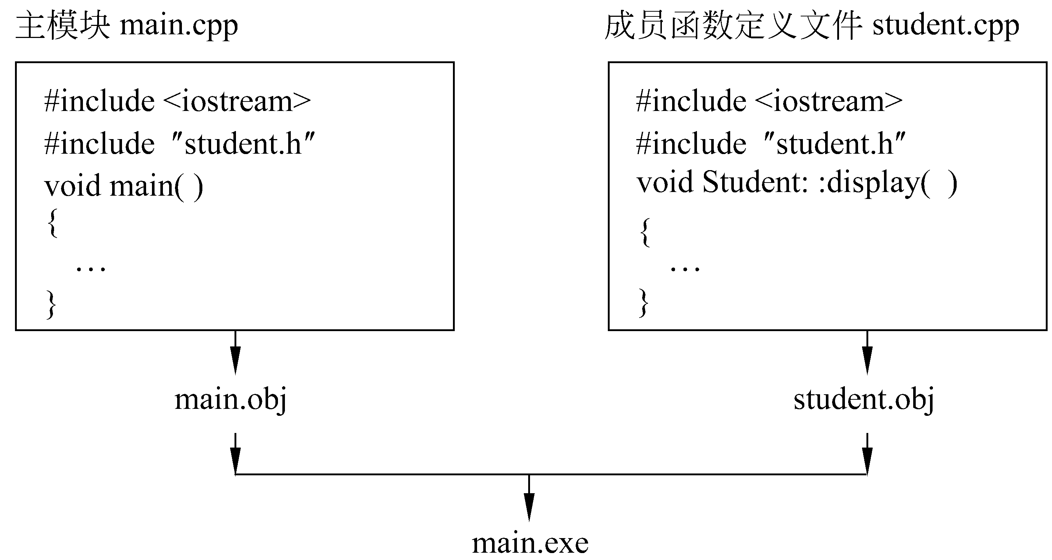
C++程序设计

Slide 31
类库
  分类
    C++编译系统提供的标准类库
    用户根据需要自己开发的用户类库
  组成部分
    包括类声明的头文件
    已经过编译的成员函数的定义，即目标文件
  使用
    用#include将有关的类声明头文件包含到程序中
      “”表示当前目录下的头文件
      <>表示标准类库路径下的头文件
C++程序设计

Slide 32
8.6 类和对象的简单应用举例
例8.1 用类实现输入和输出时间（时:分:秒）。
  #include <iostream>
  using namespace std;
  class Time
  { public:
  int hour;
  int minute;
  int sec;
  };
  int main( )
  { Time t1;
  cin>>t1.hour;
  cin>>t1.minute;
  cin>>t1.sec;
  cout<<t1.hour<<″:″<<t1.minute<<″:″<<t1.sec<<endl;
  return 0; }
C++程序设计

Slide 33
例8.3 将例8.1的程序改用含成员函数的类来处理。
  #include <iostream>
  using namespace std;
  class Time
  { public:
  void set_time( );
  void show_time( );
  private:
  int hour;
  int minute;
  int sec;
  };
C++程序设计

Slide 34
  int main( )
  { Time t1;
  t1.set_time( );
  t1.show_time( );
  Time t2;
  t2.set_time( );
  t2.show_time( );
  return 0; }
  void Time∷set_time( )
  { cin>>hour;
  cin>>minute;
  cin>>sec; }
  void Time∷show_time( )
  { cout<<hour<<″:″<<minute<<″:″<<sec<<endl; }
思考这种方式的优点。
C++程序设计

Slide 35
例8.4 找出一个整型数组中的元素的最大值。
  #include <iostream>
  using namespace std;
  class Array_max
  { public:
  void set_value( );
  void max_value( );
  void show_value( );
  private:
  int array[10];
  int max; };
  void Array_max∷set_value( )
  { int i;
  for (i=0;i<10;i++)
  cin>>array[i]; }
C++程序设计

Slide 36
void Array_max∷max_value( )
{ int i;
max=array[0];
for (i=1;i<10;i++)
if(array[i]>max) max=array[i]; }
void Array_max∷show_value( )
{ cout<<″max=″<<max; }
int main( )
{ Array_max arrmax;
arrmax.set_value( );
arrmax.max_value( );
arrmax.show_value( );
return 0; }
C++程序设计

Slide 37
作业：2、6

Slide 38
Thank You !
C++程序设计

